Slide 1
高通平台NV烧写、抓取死机dump方法

Slide 2
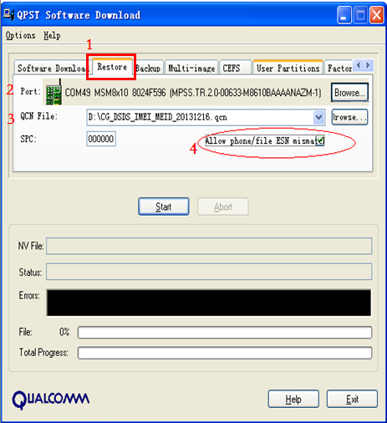
NV烧写
手机开机后连接USB至PC。
运行QPST的Software Download
执行如下操作
1.选择Restore选项页
2.Port选择设备管理器中的手机端口
3.QCN File中设定qcn文件路径
4.必须勾选All phone/file ESN misatc。
点击Start按钮 开始烧写qcn

Slide 3
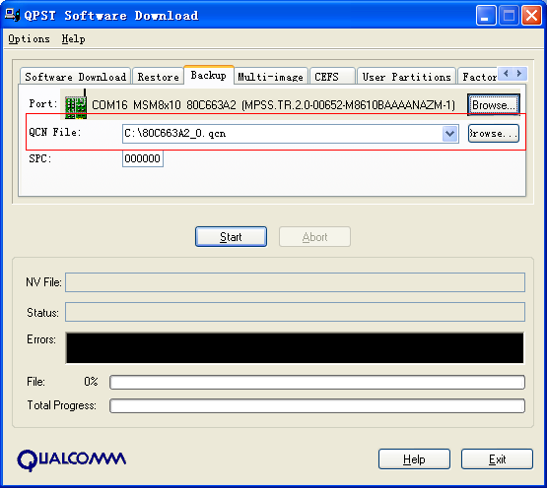
NV备份
运行QPST的Software Download
1.选中Backup菜单页面
2.QCN File中设定到 路径地址后 点击Start即可。

Slide 4
清空NV
手机USB连接PC后，确保ADB可运行的状态下 运行 下面的附件即可

Slide 5
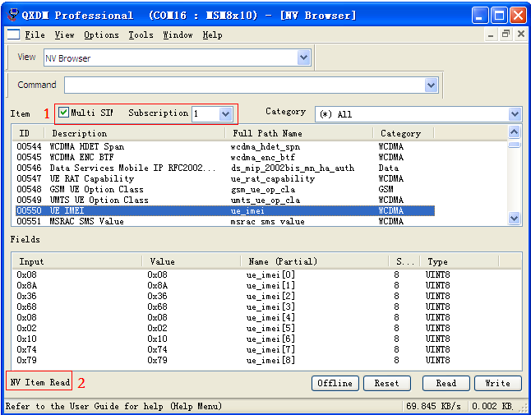
读NV值
运行QXDM Professional，连接手机，在view中选择NV Brower
1.勾选Multi SIM 出现Subsciption 数值0,代表手机卡1,
数值1，代表卡2，点击Read按钮 就能读取出相对应的数据。
2.点击Read按钮 读取NV数据成功时，可以在左下角看到NV Item Read 的提示

Slide 6
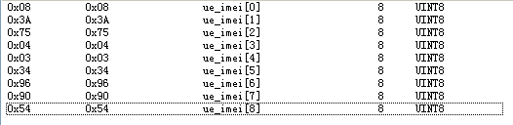
IMEI烧写方法
运行QXDM Professional，连接手机，在view中选择NV Brower
找到编码00550 写IMEI号
在说一下IMEI号的顺序
如果想要显示的IMEI号357403043690945
第一行0x08，永远不变
第二行 把IMEI号的第一位，写在A前的十位数上，A永远不变
剩下的57|40|30|43|69|09|45
两位两位的前后颠倒，写上去

Slide 7
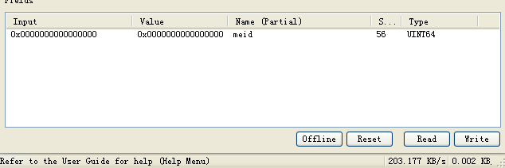
MEID烧写
运行QXDM Professional，连接手机，在view中选择NV Brower
找到编码01943 烧写MEID
Ox之后直接按着顺序写就可以了，步骤和以上的一样

Slide 8
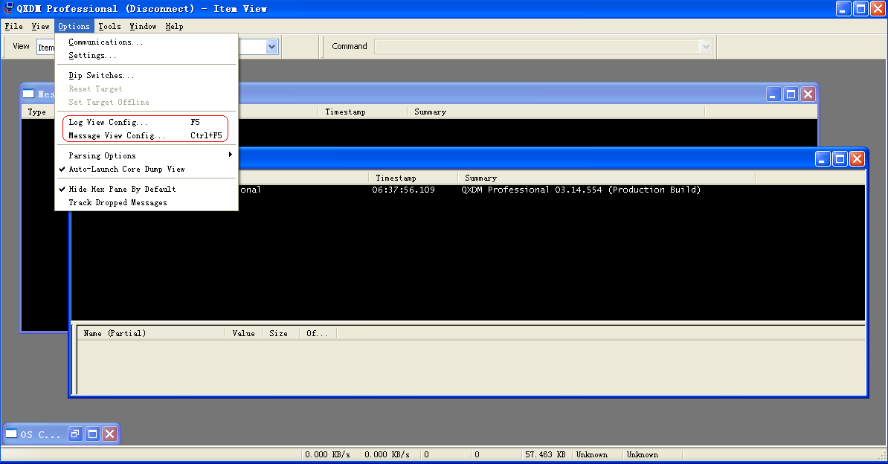
QXDM log抓取方式
1.设置

Slide 9
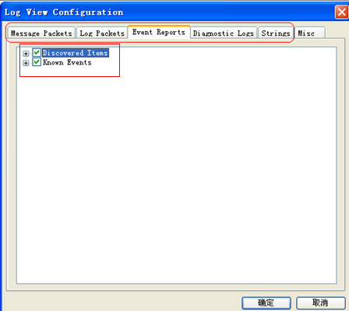
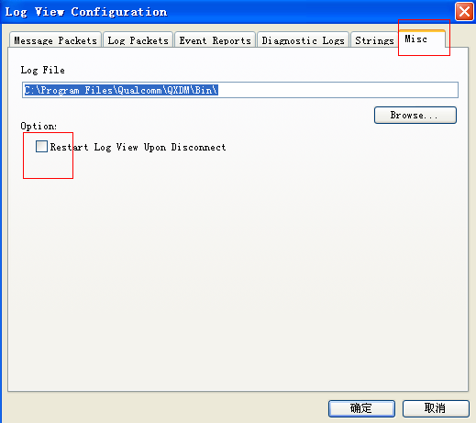

Log view configuration(F5)

Slide 10
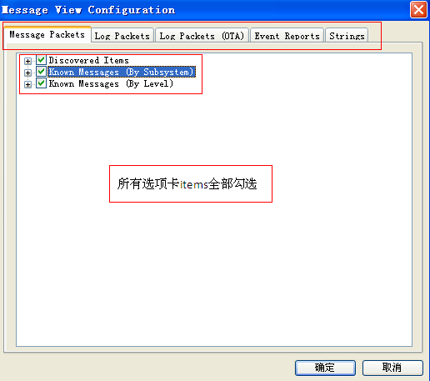
Message view configuration(ctrl+F5)

Slide 11
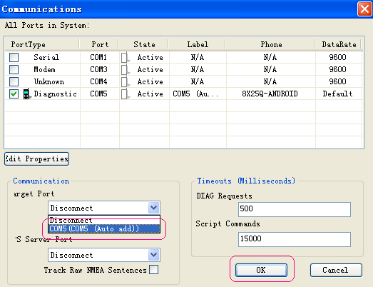
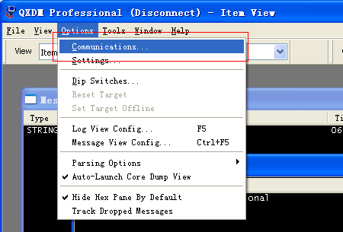
连接手机设备

Slide 12
Get log
1.连接手机设备
2.按下键盘的F1 F3 F11按键
3.请在复现问题后，save log后再关闭窗口
也可双击log mask 运行QXDM后，按下键盘的F1 F3 F11按键

Slide 13
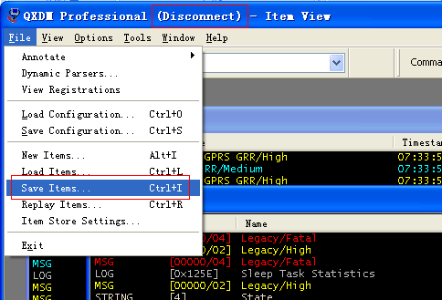
Save log

Slide 14
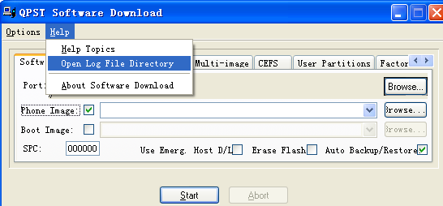
抓取死机dump方法
当手机出现死机情况时 运行QPST Software Download
在弹出的文件夹中拷贝dmp后缀的文件即可。

